Slide 2
L'avenir de l’IA appartient au gigantisme.
Notes:
Après la lecture : silence + micro question
(2–3 secondes de silence) ça vous inspire quoi… “inévitable”, “naïf”, “gigantisme” ?
(tu prends 2–3 retours max, pas de débat)
Annonce du “jeu / enquête”
Ok. Gardez ce texte en tête. On y reviendra à la fin. Pour l’instant, je vous propose une enquête : comment on en est arrivés à penser comme ça ?
Transition directe vers la bataille de l’IA
On va commencer par un jeu : la bataille de l’IA. Objectif : reconstituer l’histoire… et surtout voir une chose : est-ce que c’est juste une course à l’innovation… ou aussi une course à la consommation ?

Slide 3
Il est naïf de croire que la performance peut naître de la contrainte.

Slide 4
Consommer toujours plus d'énergie est inévitable.

Slide 5
Je refuse d'accepter l'idée que l'efficacité l'emporte sur la taille.

Slide 6
Des milliards de paramètres sont la seule solution.

Slide 7
Il est faux de dire que nous pouvons faire mieux avec moins.

Slide 8
La complexité est notre seul salut.

Slide 9

LA BATAILLE DE L’IA

Slide 10
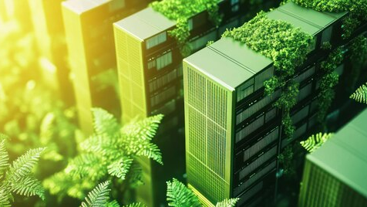
🌱 DURABILITÉ NUMÉRIQUE
IA Frugales
L'Intelligence Artificielle Responsable
Comment concilier performance technologique
et sobriété énergétique

Slide 11
SOMMAIRE
Au Programme
01
Le Paradoxe de l'IA
02
Comprendre l'Impact
Le dilemme entre les bénéfices de l'IA générative et son empreinte carbone invisible
Les chiffres réels de la consommation énergétique des modèles d'IA
03
Qu'est-ce qu'une IA Frugale ?
04
Solutions Concrètes
Les principes et techniques des modèles intelligents et sobres
Comment chacun peut contribuer à une IA plus responsable
05
Agir pour une IA Responsable
L'avenir de l'IA passe par la durabilité : initiatives, régulations et actions individuelles

Slide 12
INTRODUCTION
Le Paradoxe de l'IA Générative
Notre Quotidien
Mais...
Nous utilisons ChatGPT, Claude, Gemini et autres outils d'IA chaque jour pour :
Quel est le coût réel de ces interactions ?
Chaque requête a un coût énergétique réel , souvent invisible pour l'utilisateur.
Rédiger des emails et documents
Générer des images créatives
Coder et déboguer des programmes
La question : Peut-on continuer à bénéficier de l'IA tout en réduisant son impact environnemental ?
Obtenir des réponses instantanées
Spoiler : La réponse est oui ! Mais cela nécessite de comprendre les enjeux et d'adopter de nouvelles pratiques. Découvrons comment.
Notes:
INTRODUCTION – Le paradoxe de l’IA générative
Regarder la salle.
« Aujourd’hui, l’intelligence artificielle fait partie de notre quotidien. Nous utilisons ChatGPT, Claude, Gemini, et d’autres outils, parfois plusieurs fois par jour.
- Pour écrire des emails. - Créer des documents. - Générer des images. - Aider à coder. - Ou simplement obtenir une réponse rapide.
C’est devenu banal. Presque invisible.
Mais derrière cette simplicité, il y a une question que l’on se pose rarement.
Quel est le coût réel de ces interactions ?
Chaque requête que nous faisons a un coût. - Un coût énergétique. - Un coût matériel. - Un coût environnemental.
La question que je vous propose aujourd’hui est simple :
Peut-on continuer à bénéficier de l’IA… tout en réduisant son impact environnemental ?
Spoiler : la réponse est oui. Mais cela suppose de comprendre ce qui se passe vraiment… et de changer légèrement nos réflexes. »

Slide 13
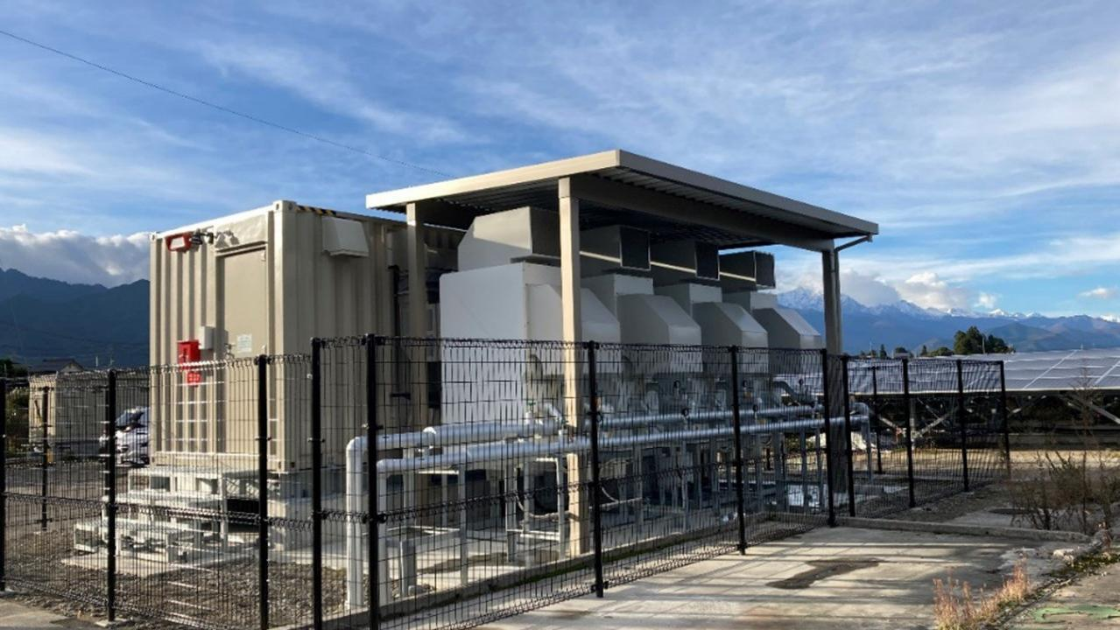
CHAPITRE 01
Comprendre l'Impact Environnemental
Les chiffres réels derrière nos interactions quotidiennes avec l'IA

Slide 14
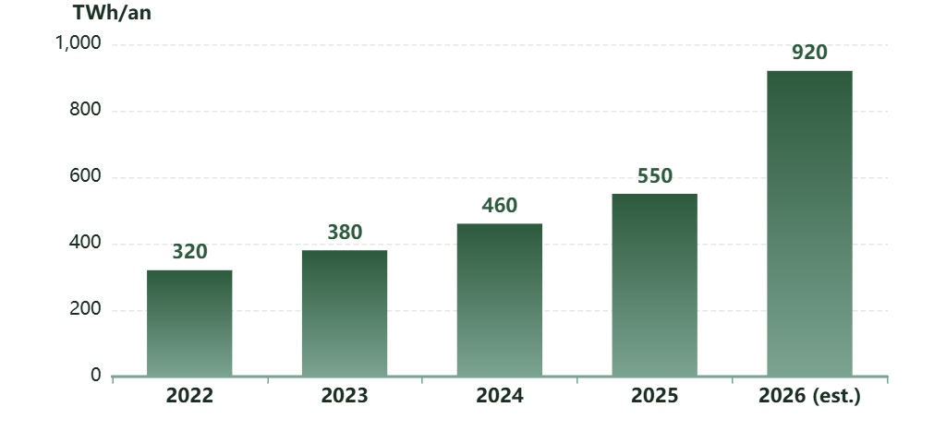
IMPACT GLOBAL
L'IA, 11ème Consommateur d'Énergie au Monde
Consommation Électrique Mondiale de l'IA
460
TWh/an
Consommation actuelle de l'IA, soit 2% de la production mondiale
×2
d'ici 2026
Selon l'Agence Internationale de l'Énergie
Équivalent à la consommation de la France (463 TWh)
Croissance exponentielle : En 2026, les data centers pourraient consommer autant que la 3ème économie mondiale, le Japon.
Notes:
L’IA, un consommateur d’énergie mondial
« Quand on parle d’impact environnemental, on pense rarement à l’IA.
Et pourtant.
Aujourd’hui, l’ensemble des systèmes d’intelligence artificielle consomment environ 460 térawattheures par an. Cela représente environ 2 % de la production mondiale d’électricité.
Pour donner un ordre de grandeur : c’est l’équivalent de la consommation électrique de la France entière.
Et cette consommation est en train de doubler. D’ici 2026, les data centers pourraient consommer autant que la troisième économie mondiale.
Ce n’est pas une projection lointaine. C’est déjà en cours. »

Slide 15
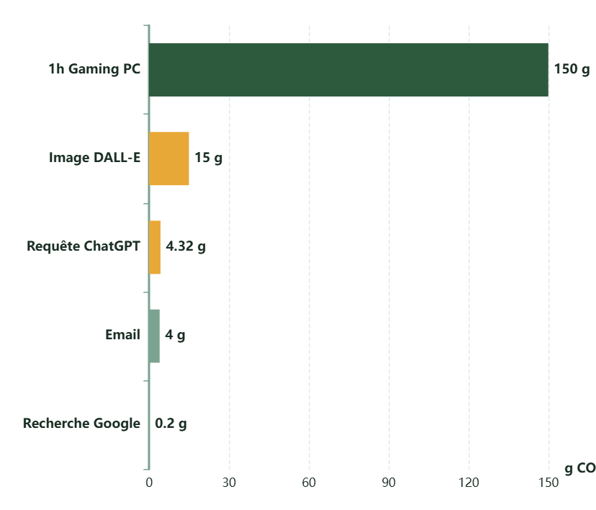
COÛT PAR REQUÊTE
Le Coût Caché de Chaque Requête
Comparaison des Activités Numériques
1 Recherche Google
0,0003 kWh | 0,2g CO₂
1 Requête ChatGPT
0,003-0,01 kWh | 2-5g CO₂
10 à 30× plus énergivore
Équivalences Concrètes
15
échanges ChatGPT = 1h de streaming vidéo
16
requêtes = bouilloire d'eau
139
requêtes = cycle de lave-linge
À grande échelle : Avec 2,5 milliards de requêtes/jour sur ChatGPT, cela représente 300 MWh/jour, soit la consommation de 27 000 foyers français.
Notes:
« Prenons maintenant quelque chose de très concret.
Une recherche Google classique consomme environ 0,0003 kilowattheure. Une requête sur un modèle de type ChatGPT consomme entre 10 et 30 fois plus.
Dit autrement :
– Quinze échanges avec ChatGPT, c’est l’équivalent d’une heure de streaming vidéo. – Seize requêtes, c’est l’équivalent de faire bouillir une bouilloire. – Environ 140 requêtes, c’est un cycle complet de machine à laver.
Pris individuellement, ce n’est pas choquant. Mais à l’échelle mondiale…
ChatGPT traite environ 2,5 milliards de requêtes par jour. Cela représente la consommation quotidienne de 27 000 foyers français.
Ce n’est pas l’IA en soi qui pose problème. C’est son usage massif. »

Slide 16
CYCLE DE VIE DES MODÈLES
L'Entraînement : Un Investissement Énergétique Colossal
1. L'Entraînement
Phase d'apprentissage initial où le modèle analyse des milliards de données pour apprendre les patterns du langage.
Le Vrai Coût : L'Inférence
Coût GPT-5 (2025) :
60 000 MWh
×25
552 tonnes CO₂
plus d'émissions
Équivalent : 300 vols Paris-New York
L'inférence quotidienne génère 25 fois plus d'émissions que l'entraînement initial sur la durée de vie du modèle.
2. L'Inférence
Entraînement : Coût unique mais élevé
Phase d'utilisation quotidienne où le modèle répond aux requêtes des utilisateurs.
Inférence : Coût récurrent qui s'accumule massivement
Impact quotidien :
2,5 Mds requêtes/jour
C'est l'usage massif qui pose problème
300 MWh/jour
Équivalent : 27 000 foyers français/jour
Notes:
« On entend souvent parler du coût d’entraînement des modèles.
C’est vrai : entraîner un modèle comme GPT-3 a nécessité plus de 1 200 mégawattheures, l’équivalent de 300 vols Paris–New York.
Mais ce n’est pas là que se situe le principal problème.
Le vrai coût, c’est l’inférence. C’est-à-dire l’usage quotidien, requête après requête.
Sur toute la durée de vie d’un modèle, l’inférence génère 25 fois plus d’émissions que l’entraînement initial.
Autrement dit : ce n’est pas le fait d’avoir créé le modèle… c’est le fait de l’utiliser, encore et encore. »
Inférence (en IA) L’inférence est la phase d’utilisation d’un modèle entraîné, durant laquelle il produit une réponse à partir d’une entrée (question, image, audio, etc.).
Concrètement :
On pose une question → le modèle calcule une réponse → c’est une inférence.
Chaque appel à une API, chaque message envoyé à un chatbot = une inférence.
À distinguer de l’entraînement :
Entraînement : le modèle apprend à partir de grandes quantités de données (processus long, coûteux, ponctuel).
Inférence : le modèle applique ce qu’il a appris pour répondre (processus rapide, répété des milliards de fois).

Slide 17
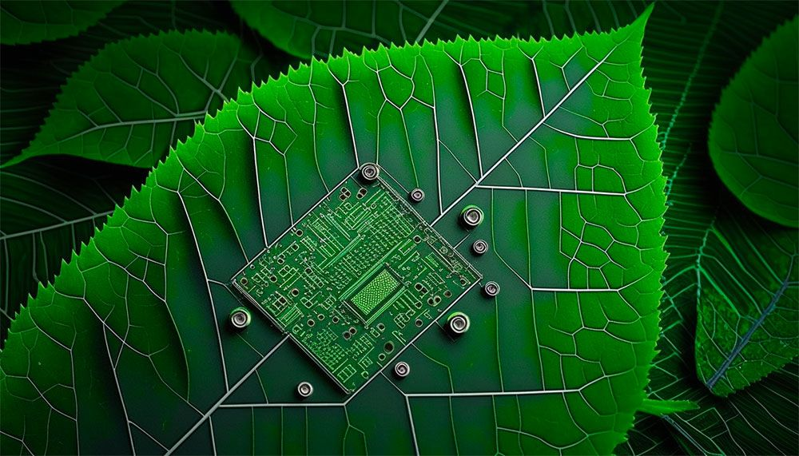
CHAPITRE 02
Qu'est-ce qu'une IA Frugale ?
Des modèles intelligents qui consomment moins sans sacrifier la qualité

Slide 18
DÉFINITION
Définition et Principes de l'IA Frugale
1
Modèles Optimisés
Architectures plus légères, mieux conçues pour être efficientes par design plutôt que massives.
IA Frugale
2
Infrastructures Efficaces
Approche visant à minimiser les ressources nécessaires au développement et à l'usage de l'IA, tout en maintenant des performances optimales.
Data centers alimentés par des énergies renouvelables et optimisés pour la consommation.
Ne signifie pas moins performante,
mais plus intelligente dans sa conception.
3
Usage Adapté
Choisir le bon modèle pour le bon usage, sans surdimensionner les besoins.
Légèreté
Efficacité
Performance
Notes:
Face à ce constat, une autre approche émerge : l’IA frugale.
L’IA frugale, ce n’est pas une IA “moins bonne”. C’est une IA mieux conçue.
L’objectif est simple : minimiser les ressources utilisées, tout en conservant des performances suffisantes pour le besoin réel.
Pas de surdimensionnement. Pas de “toujours plus gros”. Juste ce qu’il faut.
Les trois piliers
L’IA frugale repose sur trois grands principes.
Premier pilier : des modèles optimisés. Des architectures plus légères, pensées pour être efficaces dès le départ.
Deuxième pilier : des infrastructures efficaces. Des data centers mieux refroidis, alimentés en énergies renouvelables.
Troisième pilier – et c’est celui qui nous concerne tous : un usage adapté. Choisir le bon modèle pour le bon usage.
Pas besoin d’un marteau-pilon pour planter un clou.

Slide 19
TECHNIQUES CLÉS
Les Techniques de l'IA Frugale
La Quantification
La Distillation
L'Élagage
Réduction ×2-4
97% performance
Suppression
Réduire la précision des calculs de 32 bits vers 8 ou 4 bits, comme passer du HD au SD sans perdre l'essentiel.
Transférer l'intelligence d'un grand modèle vers un plus petit, comme un professeur transmettant son savoir à un élève.
Supprimer les connexions inutiles du réseau de neurones, comme tailler un arbre pour qu'il soit plus sain.
Exemple concret :
Taille divisée par 2 à 4
BERT → DistilBERT
Élimine les poids redondants
Moins de mémoire
97% des performances avec 40% de paramètres en moins
Simplifie le modèle
Calculs plus rapides
Réduit la complexité
En combinant ces techniques, on peut réduire la taille d'un modèle par 2, le rendre 1,5× plus rapide, et réduire son temps d'entraînement de 50%, avec seulement 10% de perte de performance.
Notes:
« Concrètement, comment fait-on ?
Première technique : la quantification. On réduit la précision des calculs, sans perdre l’essentiel. Résultat : des modèles deux à quatre fois plus légers.
Deuxième technique : la distillation. On transfère l’intelligence d’un gros modèle vers un plus petit. On conserve jusqu’à 97 % des performances avec beaucoup moins de paramètres.
Troisième technique : l’élagage. On supprime les connexions inutiles, comme on taille un arbre.
Combinées, ces techniques permettent : – des modèles deux fois plus petits, – plus rapides, – et bien moins énergivores.

Slide 20
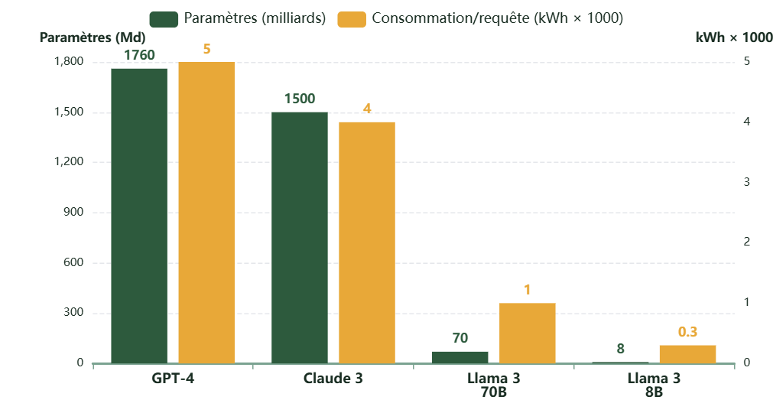
COMPARAISON
Modèles Légers vs Modèles Lourds : Le Match
Comparaison des Modèles d'IA
Les Gagnants
Llama 3 (8B)
×17 moins d'énergie que GPT-4
DistilBERT
97% perf. avec 40% de params
Mistral
Transparent sur l'empreinte
Le Message Clé
Les modèles plus petits sont souvent suffisants pour la plupart des usages quotidiens.
10-20× moins énergivores avec des performances souvent suffisantes.
Notes:
Le message clé
« Le message important est le suivant :
Pour la majorité des usages quotidiens, les petits modèles sont largement suffisants.
Ils consomment 10 à 20 fois moins d’énergie, pour un résultat souvent indistinguable pour l’utilisateur.
Paramêtre:
En IA, un paramètre est un nombre appris par le modèle qui influence ses décisions, et le nombre total de paramètres mesure en grande partie sa puissance… et son coût.
Plus il y a de paramètres :
- plus le modèle peut représenter des relations complexes ;
- plus il peut être performant sur des tâches variées ;
- mais plus il est coûteux à entraîner, stocker et exécuter.

Slide 21






RGPD et frugalité : même logique
Le RGPD et l'IA frugale partagent une philosophie commune basée sur la minimisation des données.
RGPD dit
Ne collecter que les données strictement nécessaires à la finalité
IA frugale dit
Ne traiter que les données réellement utiles à la tâche
Les bénéfices de cette convergence
Moins de risques
Moins de calcul
Plus de maîtrise
Notes:
Moins de risques
Réduction de la surface d'exposition aux violations de données
Moins de calcul
Optimisation des ressources et réduction des coûts énergétiques
Plus de maîtrise
Contrôle renforcé sur les flux et le traitement des informations
Transition : On commence donc par retirer ce qui n'est pas utile — c'est le premier pas vers l'anonymisation efficace.

Slide 22

CHAPITRE 03
Solutions Concrètes pour les Utilisateurs
Comment chacun peut contribuer à une IA plus responsable

Slide 23
EDGE AI
L'Edge AI : L'Intelligence au Bout des Doigts
Exemples Concrets
Siri & Google Assistant
Partie du traitement vocal local sur smartphone
Qu'est-ce que l'Edge AI ?
Caméras de surveillance
Traitement de l'IA directement sur l'appareil (smartphone, IoT) plutôt que dans le cloud.
Détection locale des mouvements sans cloud
Smartphones modernes
Les données ne quittent pas votre appareil
NPU dédiés pour l'IA embarquée
TinyML
Latence réduite
Confidentialité
IA sur microcontrôleurs avec très faible consommation.
Exemple : Arduino Nano 33 BLE Sense avec capteurs intégrés pour la reconnaissance de gestes.
Moins d'énergie
Sans internet
Avantage clé : Pas besoin d'envoyer les données à des data centers distants = économie d'énergie massive et confidentialité accrue.
Notes:
L’Edge AI
« Une des pistes les plus intéressantes s’appelle l’Edge AI.
Cela consiste à faire fonctionner l’IA directement sur l’appareil : smartphone, ordinateur, objet connecté.
Les données ne quittent pas l’appareil. Il n’y a pas de latence réseau. Moins d’énergie. Et plus de confidentialité.
C’est déjà le cas pour certaines fonctionnalités de Siri, de Google Assistant, ou pour des caméras capables de détecter un mouvement sans cloud.
On parle même de TinyML, de l’IA sur des microcontrôleurs à très faible consommation. »

Slide 24
ACTIONS CONCRÈTES
Le Pouvoir du Choix : Choisir le Bon Modèle
1
Privilégier l'Open Source
4
Privilégier l'Énergie Verte
Modèles comme Llama ou Mistral sont plus transparents sur leur empreinte carbone et souvent plus légers.
Choisissez des fournisseurs qui utilisent des énergies renouvelables pour leurs data centers.
2
Adapter le Modèle à l'Usage
Pas besoin de GPT-4 pour une simple reformulation. Utilisez la version la plus légère suffisante.
Modèles Locaux
Utilisez des outils comme Ollama ou LM Studio pour faire tourner des IA directement sur votre ordinateur.
3
Éviter les Requêtes Inutiles
Aucune donnée envoyée dans le cloud
Posez des questions précises et complètes plutôt que multiples requêtes courtes.
Consommation maîtrisée
Fonctionne hors ligne
Petit geste, grand impact : Chaque choix responsable contribue à réduire l'empreinte carbone globale de l'IA.
Notes:
Le pouvoir du choix
« Et à notre échelle, que peut-on faire ?
D’abord : choisir le bon modèle. Pas besoin du plus gros pour reformuler un texte.
Ensuite : éviter les requêtes inutiles. Mieux vaut une question précise que dix petites questions floues.
Privilégier les modèles open source quand c’est possible. Utiliser des modèles locaux, sur son propre ordinateur.
Ce sont de petits gestes. Mais à grande échelle, l’impact est réel. »

Slide 25
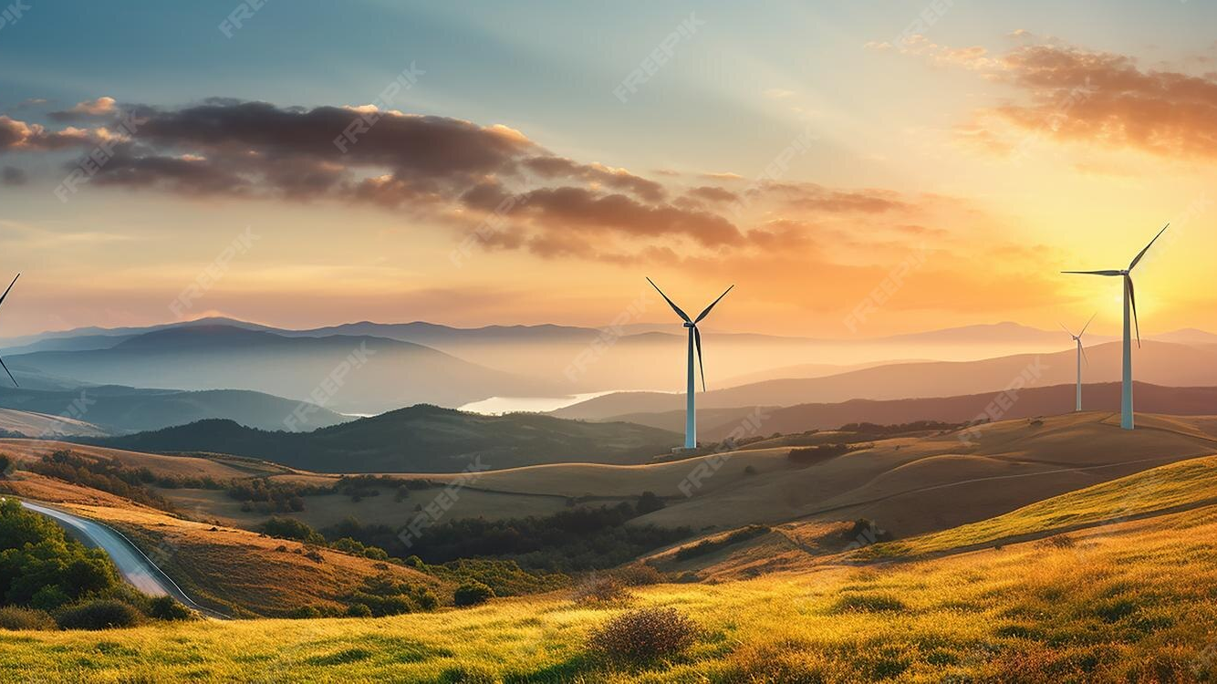
CHAPITRE 04
Agir pour une IA Responsable
L'avenir de l'IA passe par la durabilité

Slide 26
INITIATIVES
Les Acteurs du Changement
Régulation
Benchmarks
Entreprises
EU AI Act
MLPerf Power
Microsoft & Google
Obligation de transparence sur l'empreinte carbone des modèles
Mesure standardisée de la consommation énergétique
Investissements massifs dans les énergies renouvelables
Certification Green AI
Green Software Foundation
Mistral AI
Standards pour une IA responsable
Standards pour le logiciel durable
Publication transparente de l'empreinte environnementale
Tendance Positive
Les géants du numérique notent une hausse de leurs émissions (+48% pour Google, +30% pour Microsoft) et prennent conscience de l'urgence d'agir.
Notes:
Régulation et initiatives
« Les choses bougent aussi au niveau collectif.
En Europe, l’AI Act impose plus de transparence. Des benchmarks mesurent désormais la consommation énergétique des modèles. Certaines entreprises publient leur empreinte environnementale.
Les émissions augmentent encore, mais la prise de conscience est réelle. »

Slide 27
VOTRE IMPACT
Votre Impact Personnel : Chaque Action Compte
Questions Précises
Mettre en Perspective
Posez des questions complètes plutôt que multiples requêtes courtes.
Un usage raisonné de l'IA a un impact marginal comparé à d'autres gestes écologiques.
Évitez les Regénérations
Ne régénérez pas une réponse sans nécessité réelle.
1
Transport en commun vs voiture
2
Régime alimentaire responsable
Modèles Locaux
3
Isolation thermique du logement
Privilégiez les modèles locaux (Ollama, LM Studio) quand c'est possible.
Sensibilisez
Mais Attention
L'adoption massive change la donne. Avec 2,5 milliards de requêtes/jour (OpenAI), chaque économie compte !
Partagez ces bonnes pratiques avec votre entourage.
Chaque geste compte : Ensemble, nous pouvons faire de l'IA un outil durable et responsable.
Notes:
Votre impact personnel
« Pour conclure, je voudrais remettre les choses en perspective.
Un usage raisonné de l’IA n’a pas, à lui seul, l’impact d’un choix de transport ou d’alimentation.
Mais…
Quand 2,5 milliards de requêtes sont faites chaque jour, chaque optimisation compte.
La question n’est pas : “Faut-il arrêter l’IA ?”
La vraie question est : Comment faire de l’IA un levier de la transition écologique ?
Sobriété. Innovation. Responsabilité.
C’est exactement ce que nous allons expérimenter ensemble dans l’atelier. »

Slide 28
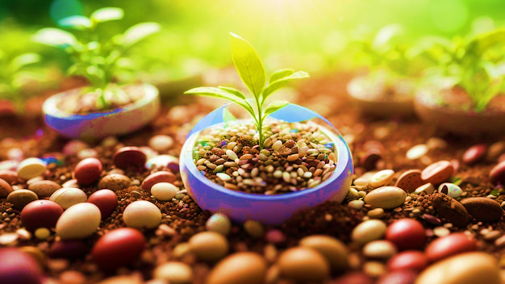

L'IA Frugale : Un Avenir Possible
L'urgence climatique et la révolution IA ne sont pas incompatibles.
En adoptant des pratiques responsables et en soutenant l'innovation frugale, nous pouvons profiter des bénéfices de l'intelligence artificielle tout en préservant notre planète.
La question n'est pas "Faut-il arrêter l'IA ?" mais "Comment faire de l'IA un levier pour la transition écologique ?"
Sobriété
Innovation
Responsabilité

Slide 29


PROCHAINE ETAPE
Ce que vous allez tester maintenant
L'Acte 3 vous permettra de manipuler concrètement des IA conçues selon les principes de frugalité que nous venons d'explorer.
IA locales
IA spécialisées
Faire moins… mais juste.
IA imparfaites
A vous de jouer !

Slide 30
Attribution des rôles
On fait ou pas ???

Slide 31
Comparaison conso + mini débat

Slide 32
On ne me fera jamais dire : La complexité est notre seul salut.

Slide 33
Nous pouvons faire mieux avec moins.

Slide 34
Il est faux de dire que des milliards de paramètres sont la seule solution.

Slide 35
L'efficacité l'emporte sur la taille.

Slide 36
Je refuse d'accepter l'idée que Consommer toujours plus d'énergie est inévitable.

Slide 37
La performance peut naître de la contrainte.

Slide 38
Il est naïf de croire que L'avenir de l'IA appartient au gigantisme.

Slide 39
🌱 SMALL IS BEAUTIFUL

